Slide 1

CUIDA DE TI, PARA CUIDAR A LOS DEMAS
REALIZADA EN JUNIO 2021

Slide 2

Durante el mes de junio se realizo la campaña de autocuidado frente a COVID-19

Slide 3
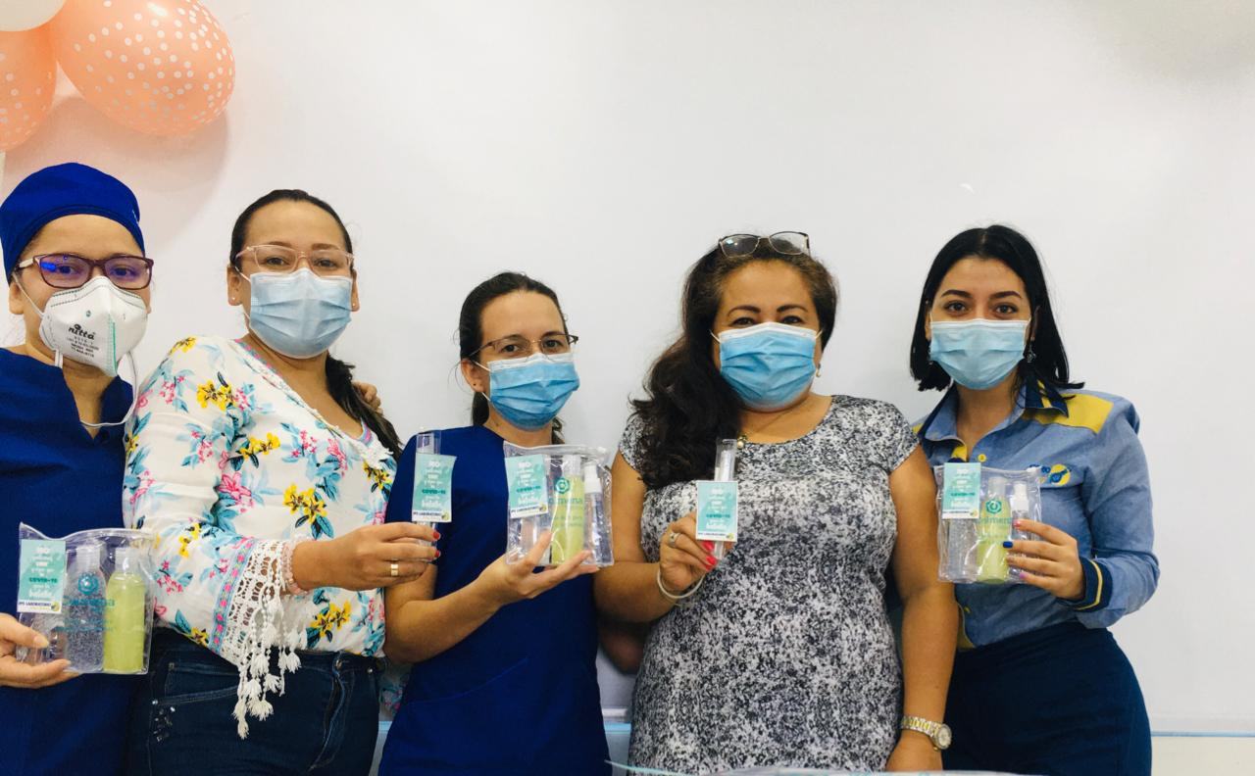

Slide 4

